Slide 1
粒子物理与核物理实验中的波形数字化技术
曹喆
中国科学技术大学
核探测与核电子学国家重点实验室
Aug 5th, 2015

Slide 2
Outline
当代粒子物理与核物理实验电子学特点
波形数字化技术原理
波形数字化在物理实验中应用
电子学系统设计与实现
波形数字化前景展望

Slide 3

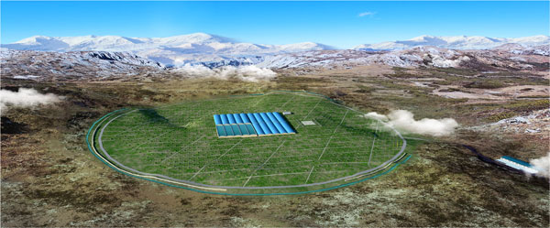
当代粒子物理与核物理实验电子学特点
能量高，规模大
电子学系统需求
  粒子性质
    质量、电荷量、自旋、etc
  运动学参量
    动量、速度、能量、etc
  能量分辨
    keV
  时间分辨
    ns~10ps
  事例率
    kHz~100kHz
LHC@CERN
  通道10⁷~10⁸
  数据率10¹¹Bps
CERN
LHAASO

Slide 4
粒子物理与核物理实验电子学结构
Off-line Analysis
Front End Electronics
DAQ
Detector
Slow Control
Trigger

Slide 5
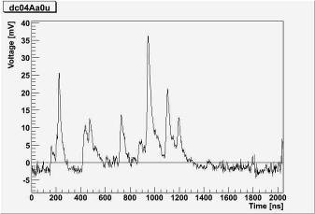
传统核电子学技术
传统技术
  电荷测量
  时间测量
当代物理实验特征
  高计数率
    信号堆积
  大规模、多通道
    集成度、功耗、成本
传统技术路线缺陷
  复杂模拟电路
  成型电路损失物理信息
  测量单一物理量
  双峰分辨差
  多参数测量器件成倍增加
  不同探测器的电路不同
Preamp
& shaper
Q-ADC
Detector
TDC
Disc.
Trigger
hits
☹
Moving average baseline

Slide 6
Outline
当代粒子物理与核物理实验电子学特点
波形数字化技术原理
波形数字化在物理实验中应用
电子学系统设计与实现
波形数字化前景展望

Slide 7
波形数字化技术
Q-sensitive
Preamplifier
Baseline
Restoration
Shaper
ADC
Detector
Amplitude
凭尔几路来，我只一路去
传统技术路线
TDC
Time
Trans-impedance
Preamplifier
波形数字化技术路线
Detector
Amplitude
波形数字化
Time
Event

Slide 8
波形数字化方案
基于SCA方案
基于高速ADC方案
Switch Capacitor Arrays
  超高速模拟采样、模拟存储
低速高精度ADC
优点
  功耗低、集成度高
缺点
  死时间大、SCA设计难点
高速ADC
  采样+A/D变换
优点
  电路简单、无死时间
缺点
  功耗大、受制于ADC技术发展
Domino Ring
Δt
Dt
Dt
Dt
Dt
Input
ADC
Sampling Cap.
SCA
Flash ADC

Slide 9
SCA工作原理
ns~100ps
Inverter “Domino” ring chain
IN
Waveform
stored
Out
Clock
Shift Register
FADC
“Time stretcher” GHz—>MHz

Slide 10
SCA ASIC
Chip | ATWD | ARS1 | DRS4 | LABRADOR4 | MATACQ | SAM
Sample rate /GSPS | 0.00005~2 | 0.3~1.2 | 0.7~5 | 4 | 1~2 | 1~2
FPBW /MHz | 350 | 80 | 950 | 1000 | 300 | 250
Channel | 4 | 4 | 9 | 1 | 1 | 2
Resolution /bits | 10 | TBD | 11.4 | 10 | TBD | 11~12
Sample depth | 128 | 128 | 1024 | 4096 | 20×128 | 16×16
Deadtime /us | 100 | 180 | 30 | 100 | 160 | 0.09 /cell
Noise rms /mV | 1 | 4 | 0.35 | TBD | 0.2 | 0.7
Technology /μm | 0.2 | 0.8 | 0.25 | 0.25 | 0.8 | 0.35
Internal ADC | Yes | Yes | No | Yes | No | No
Power /mW | 150 | 500 | 140 | TBD | 1000 | 300

Slide 11
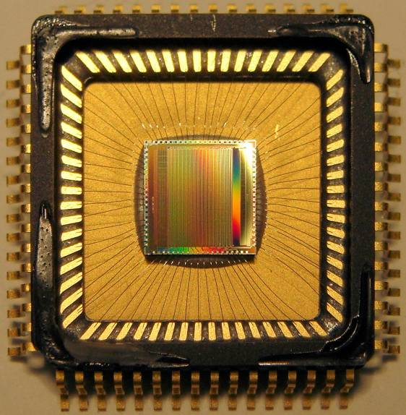
DRS4: 4th generation of DRS
Domino Ring Sampler
PSI, Switzerland, 2007
MEG: Muon to Electron and Gamma
CMOS 0.25μm
5x5 mm²
radiation hard
8+1 ch. each 1024 cells
Sampling speed
700MHz~5GHz,
PLL stabilized
Readout speed
33 MHz, multiplexed
or in parallel
Ritt S, et al. Nuclear Instruments & Methods in Physics Research, 2010, 623(1):486-488.

Slide 12
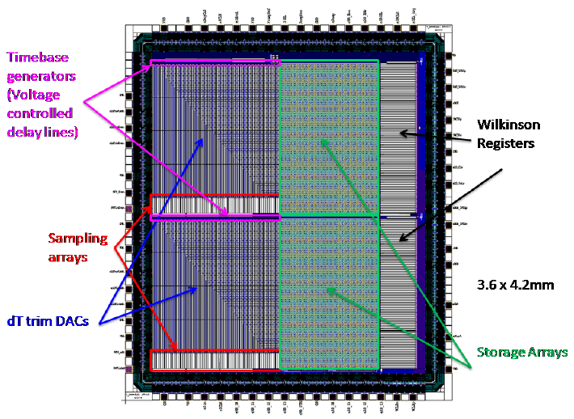
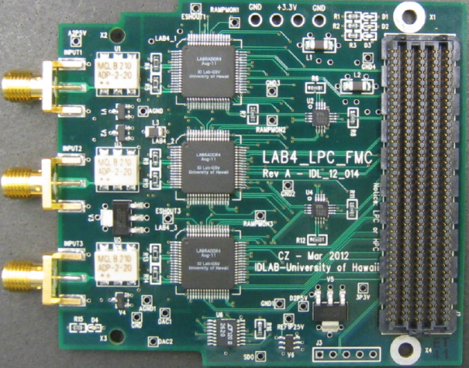
LAB4: 4th generation of LABRADOR
Large Analog Bandwidth Recorder And Digitizer with Ordered Readout
University of Hawaii, USA, 2011
ANITA: ANtarctic Impulsive Transient Antenna Balloon-Borne Radio Interferometer
CMOS 0.25μm
3.6×4.2mm²
Storage: 2×128×16
Internal 12bits Wilkinson ADC
4Gsps
Varner G S, Andrew M, Cao Z, et al. RT, 2012 18th IEEE-NPSS. IEEE, 2012:1-4.

Slide 13
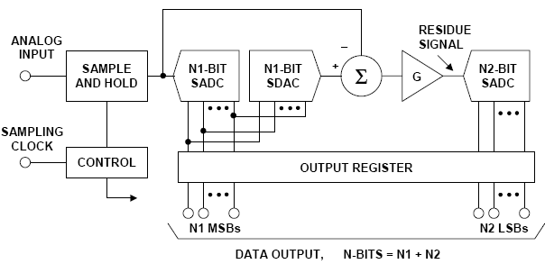
ADC技术
直接模拟数字转换器
  并行比较型ADC
  逐次比较型ADC
  计数斜坡型ADC
  流水线型ADC
  分级比较型ADC
  内插型ADC
  折叠型ADC
  Σ-Δ型ADC
间接模拟数字转换器
  V-T转换型ADC
    Charge Run-Down ADC
    Ramp Run-Up ADC
    Tracking ADC
    双积分型ADC
  V-F变换型ADC
    Current-Steering VFC
    Charge Balance VFC
    Synchronous VFC
逐次比较ADC
分级比较ADC
流水线ADC

Slide 14
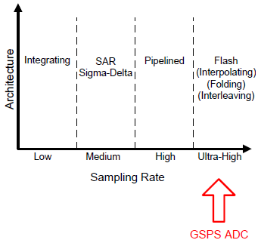
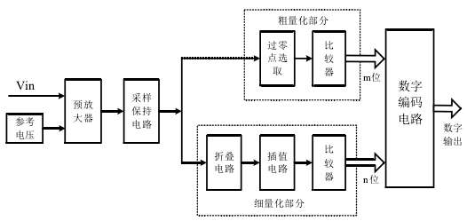
高速高精度ADC
高速ADC技术
  Flash
  Pipeline
  Folding-interpolating
  Interleaving
Flash ADC
Folding-interpolating
ADC

Slide 15
FADC=?
Flash ADC
  速度快
  精度低
  资源使用多
  功耗大
Folding-interpolating ADC
  高速+高精度
  粗细量化
F ADC
olding-
interpolating
lash

Slide 16
TIADC: time interleaved ADC

Slide 17
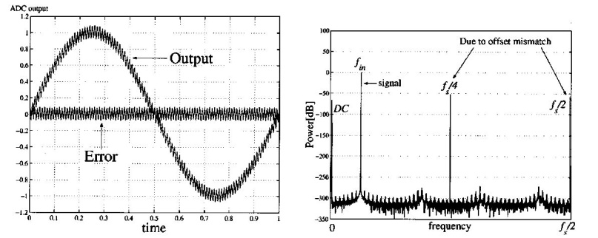
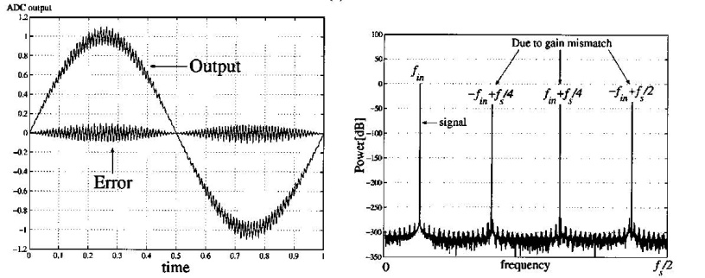
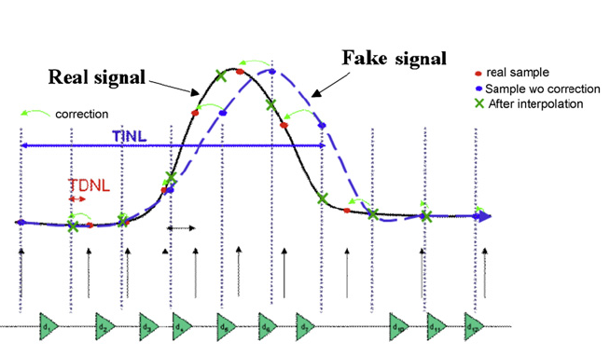
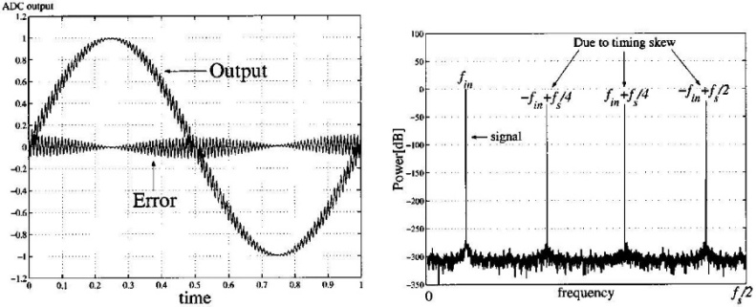
波形数字化的误差
SCA方案
高速ADC方案
波形数字化需要修正
Offset error
Dt
Dt
Dt
Dt
Dt
波形数字化需要修正
波形数字化需要修正
Gain error
DC Offset Variation Compensation
重要的事情说三遍
Time-skew error
Uneven Sampling Intervals Calibration

Slide 18
Outline
当代粒子物理与核物理实验电子学特点
波形数字化技术原理
波形数字化在物理实验中应用
电子学系统设计与实现
波形数字化前景展望

Slide 19
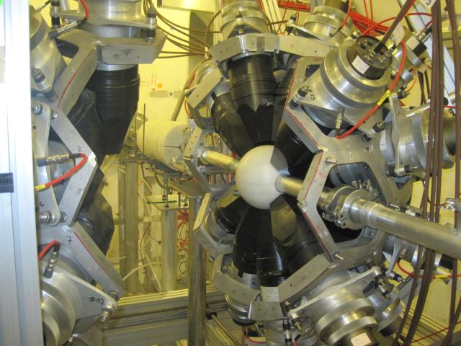
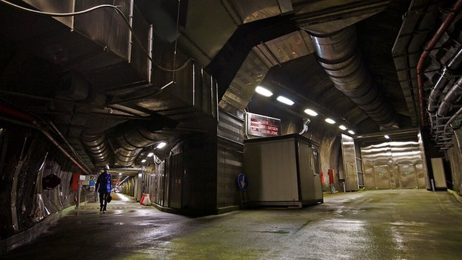
波形数字化在物理实验中应用
目前研究内容
  中微子
  暗物质
  核反应
  天文学/宇宙学
  逐步扩展
粒子物理与核物理实验中的波形数字化
  宇宙线粒子探测实验
  (n,γ)核反应探测实验
  暗物质粒子直接探测实验
波形数字化技术提取物理实验信息
  电荷信息提取
  时间信息提取
TAC@CERN
  IceCube@South Pole
  Darkside@Italy

Slide 20
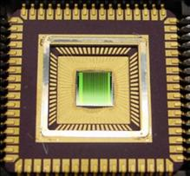
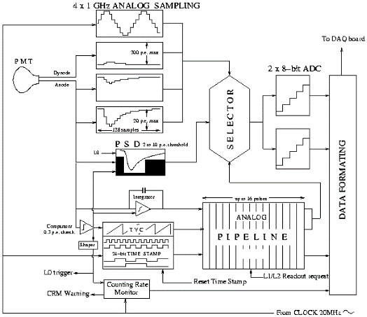
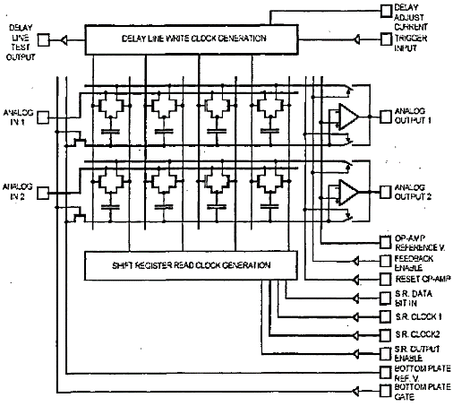
物理实验中SCA波形数字化
宇宙线粒子探测实验
  水切伦科夫探测器
  大气切伦科夫探测器
ANTARES
  Astronomy with a Neutrino Telescope and Abyss environmental RESearch
  the Mediterranean
  ARS0/ARS1
AMANDA
  Antarctic Muon And Neutrino Detector Array
  the South Pole
  ATWD
H.E.S.S-II
  High Energy Stereoscopic System
  Namibia
  SAM
MAGIC-II
  Major Atmospheric Gamma ray Imaging Cherenkov telescope
  Espana
  DRS2
Cherenkov
DRS2
SAM
ARS0+ARS1
ATWD

Slide 21
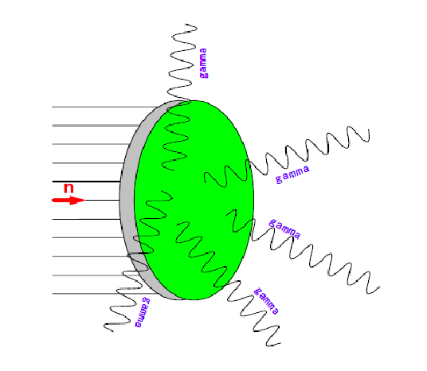
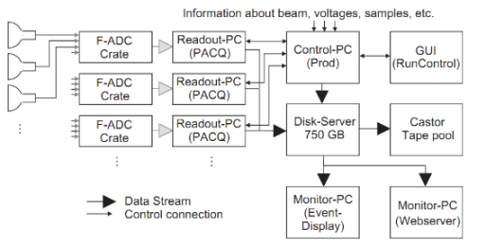
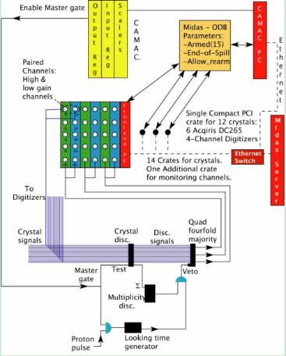
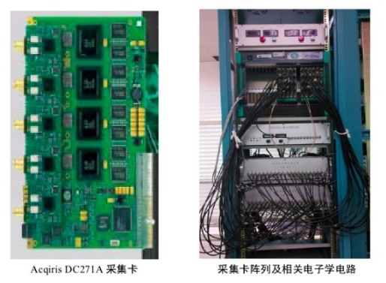
物理实验中高速ADC波形数字化
(n,γ)核反应截面测量BaF₂探测
  原子核俘获中子发出γ射线
  4π BaF₂=>PMT
Los Alamos DANCE
  Detector for Advanced Neutron Capture Experiments
  Acqiris DC265: 8bit 500MSPS
CERN TAC
  Total Absorption Calorimeter
  Acqiris DC270: 8bit 1GSPS
  Acqiris DC240: 8bit 2GSPS
中国原子能科学研究院GTAF
  Gamma-ray Total Absorption Facility
  Acqiris D271A: 8bit 1GSPS
TAC
DANCE
GTAF

Slide 22
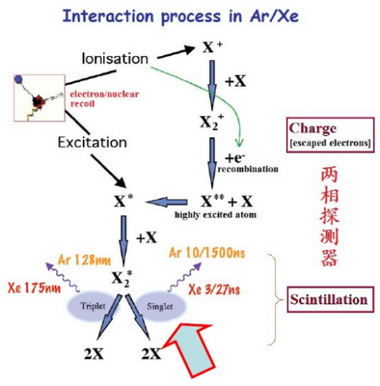
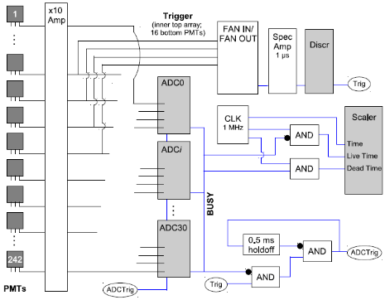
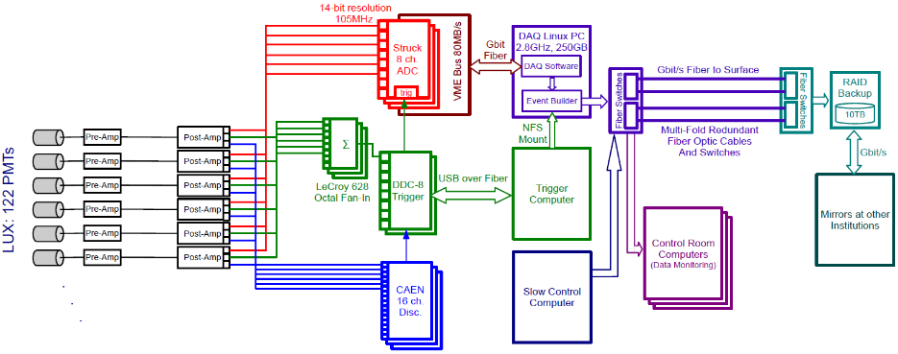
物理实验中高速ADC波形数字化
液态惰性气体暗物质粒子探测
  两相Ar/Xe产生荧光和电离电子
  TPC=>PMT
Darkside
  Laboratori Nazionali del Gran Sasso
  CAEN V1720: 12bit 250MSPS
  CAEN V1724: 14bit 100MSPS
XENON100
  Laboratori Nazionali del Gran Sasso
  CAEN V1724: 14bit 100MSPS
LUX
  Black Hills of South Dakota
  Struck SIS3301: 14bit 105MSPS
XENON100
LUX

Slide 23
探测器信号电荷信息提取
S_{ABCD}=(v1+v2)/2*(t2-t1)
其中Δt=t2-t1
PMT signal
Rising time 2~3ns
Sample rate /GSPS | 4.7 | 2.35 | 0.94 | 0.67 | 0.47
Charge error % | <0.0001 | 0.014 | 0.0485 | 0.0685 | 2.3274

Slide 24
探测器信号时间信息提取
提取算法
  D-CFD
    波形拟合提取幅度
    恒比定时
  Sliding window
    各时间幅度加权平均
  Cross correlation
    互相关函数中数值时间点
  χ2 approach
  Optimal filtering
w_{s}

Slide 25
Outline
当代粒子物理与核物理实验电子学特点
波形数字化技术原理
波形数字化在物理实验中应用
电子学系统设计与实现
波形数字化前景展望

Slide 26
波形数字化电子学系统设计
基于SCA方案
  DRS4
    Wang J, et al. Nuclear Science IEEE Transactions on, 2012, 59(5):2435-2443.
  TARGET7
基于高速ADC方案
  14bit 1.6GSPS
    Zhao L, et al. Nuclear Science IEEE Transactions on, 2013, 60(3):2180-2187.
  12bit 1GSPS
    Ye C, et al. Chinese Physics C, 2013, volume 37(11):49-57.
  12bit 1.5GSPS/1GSPS

Slide 27
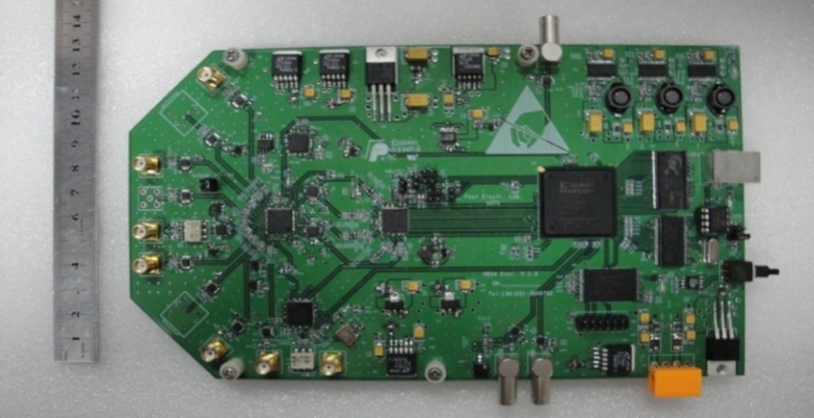
基于DRS4系统设计

Slide 28
Test result
200MHz sinewave
PMT

Slide 29
修正结果
DC offset calibration
6.8mV=>0.35mV
Uneven Sampling Interval calibration
Avg. Bin: 213 ps @4.7GS/s
DNL -19/17.6 ps
INL -68/344.7 ps

Slide 30
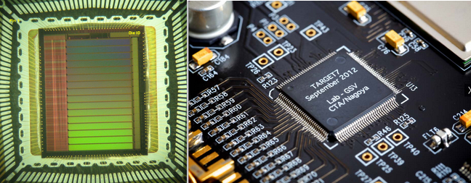
TARGET7
TeV Array Readout Gsa/s Electronics with Trigger v7
  University of Hawaii
  Gary S. Varner
设计目标
  大规模用于大型neutrino和muon探测器
  具有单片集成
  廉价读出电子学
低功耗：160mW
高集成度：16通道
上G采样：0.5~2GSPS
采样深度：单通道16384
内置wilkinson ADC
单个采样点9-10bits的精度
可选窗口读出
带触发输出功能

Slide 31
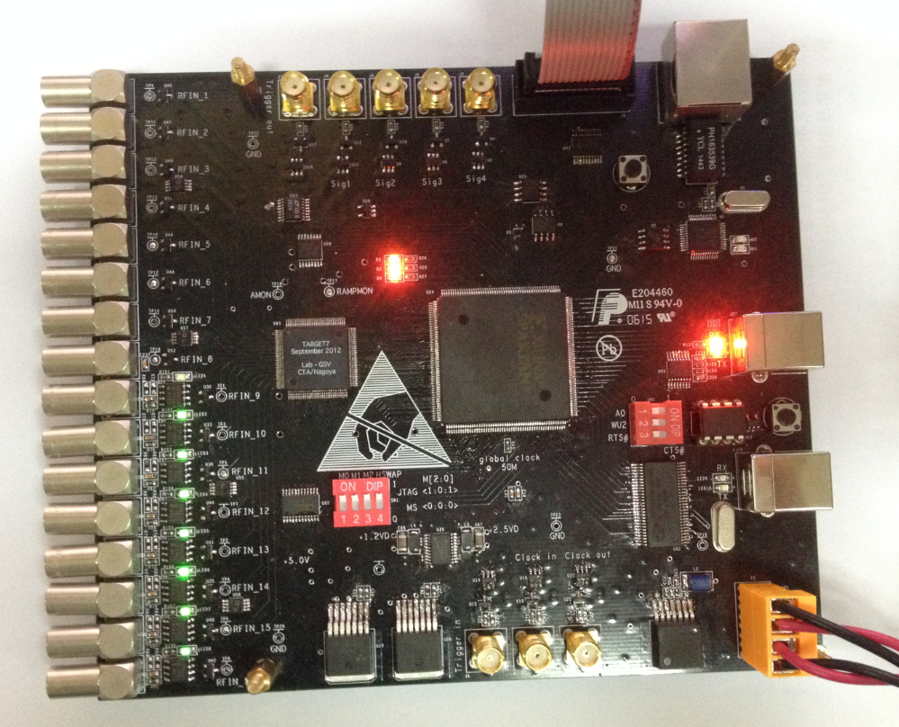
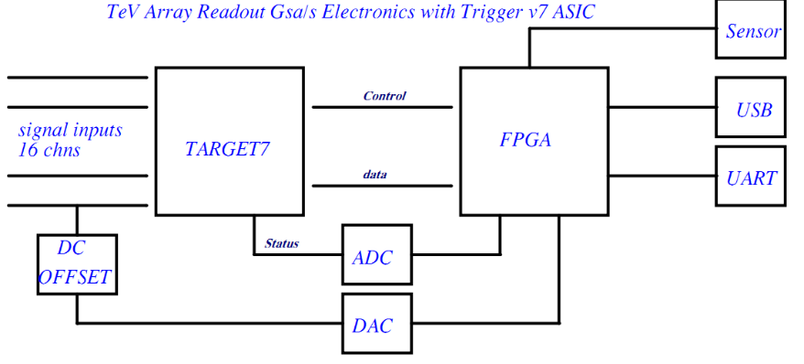
基于TARGET7系统设计
The system is under testing

Slide 32
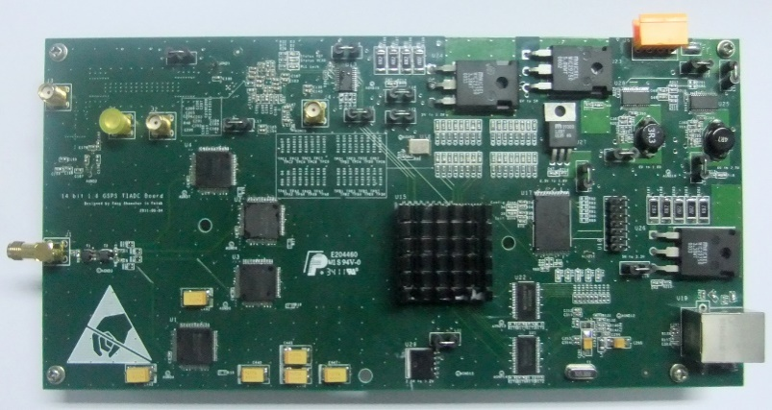
基于TIADC波形数字化系统结构
4 parts
  模拟输入信号拆分
  高速多相时钟产生
  高速数据接收缓存
  数字后处理算法修正
14bit 1.6GSPS

Slide 33
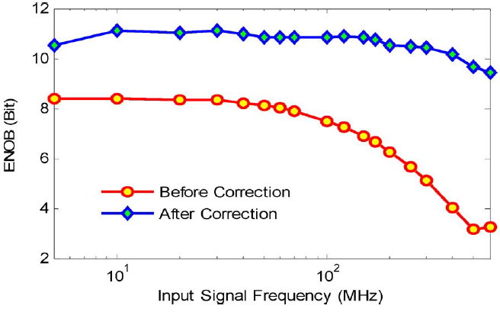
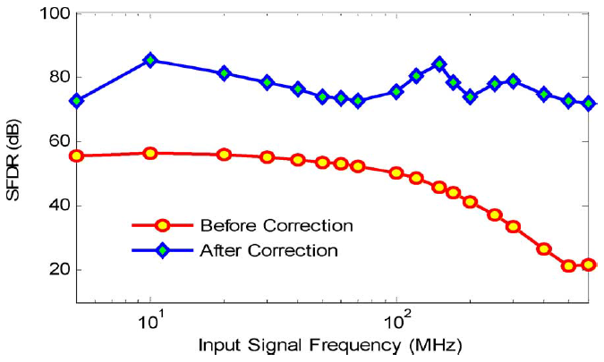
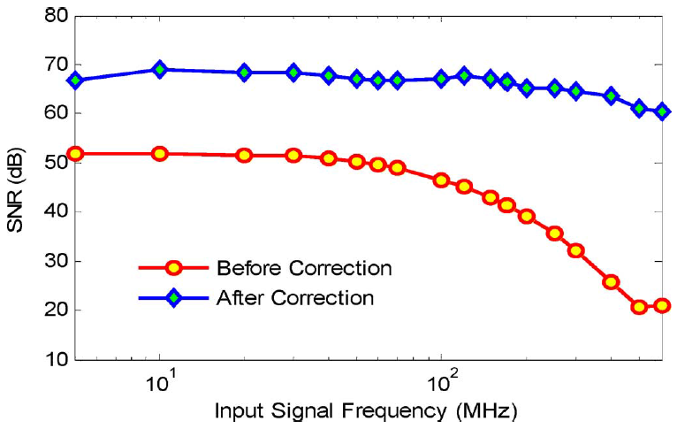
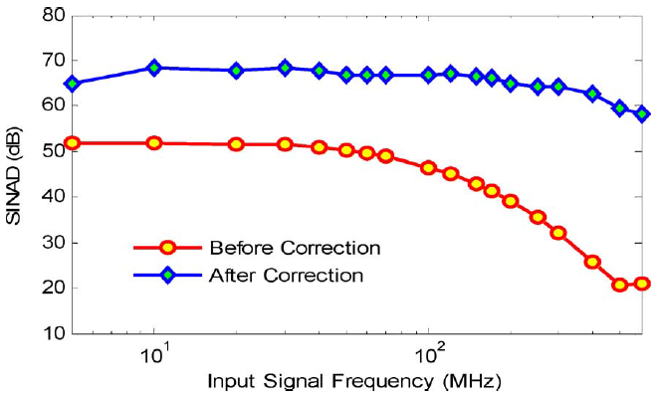
Test result
Test from 5MHz~600MHz

Slide 34
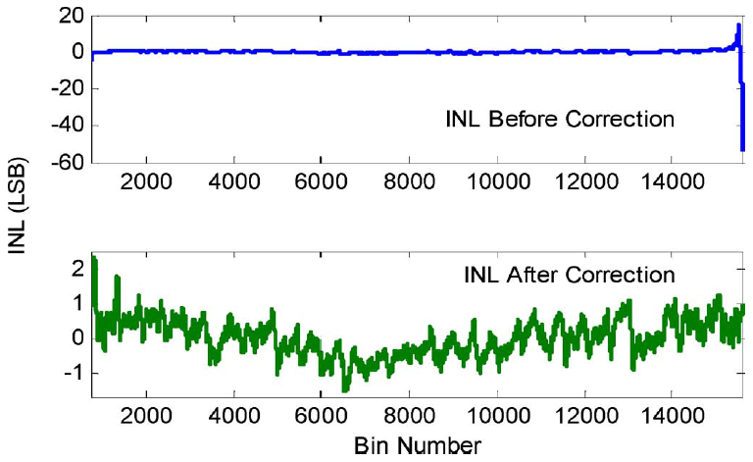
Test result
PMT signal test
Rising time 2.5ns
Falling time 2.5ns

Slide 35
12bit 1GSPS系统设计

Slide 36
Test result
Test from 5MHz~200MHz, ENOB~10.5bits

Slide 37
Test result
40.13MHz input
Before correction
After correction
PMT signal test
Rising time 3.10ns
Falling time 9.90ns

Slide 38
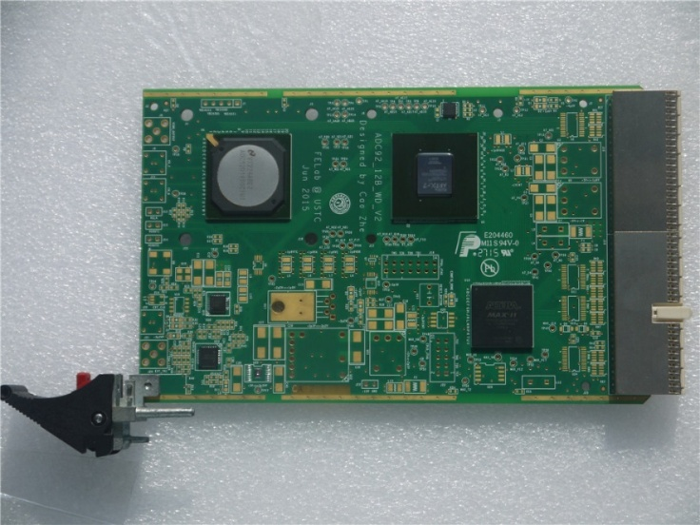
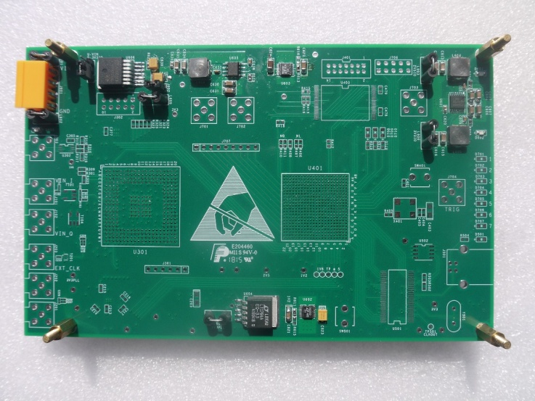
12bit 1.5GSPS/1GSPS系统设计
设计目标
  中国工程物理研究院核物理实验
  江门中微子实验
  白光中子源实验
The system is under testing

Slide 39
Outline
当代粒子物理与核物理实验电子学特点
波形数字化技术原理
波形数字化在物理实验中应用
电子学系统设计与实现
波形数字化前景展望

Slide 40
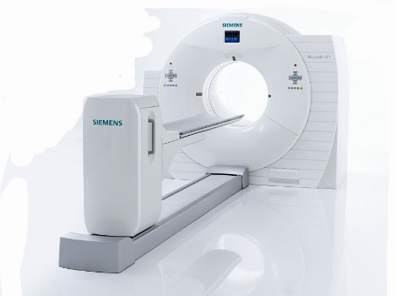
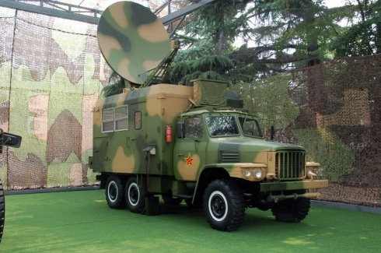
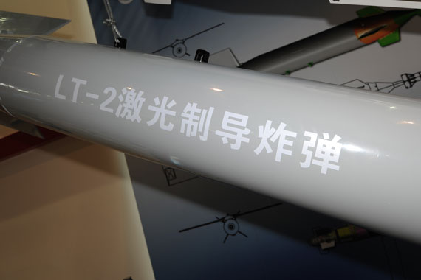
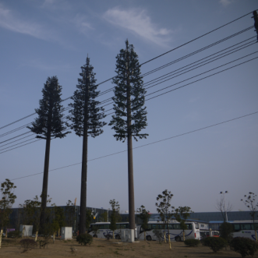
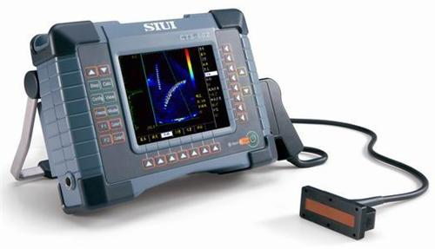
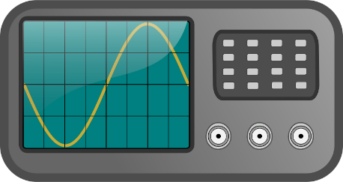
应用前景
科研
  粒子物理、核物理
  等离子体、光学、天文学等其他物理
  化学、材料学
  工程科学
核医学
  影像
国防
  雷达
  激光
工业
  通讯
  测量仪器
  超声检测

Slide 41
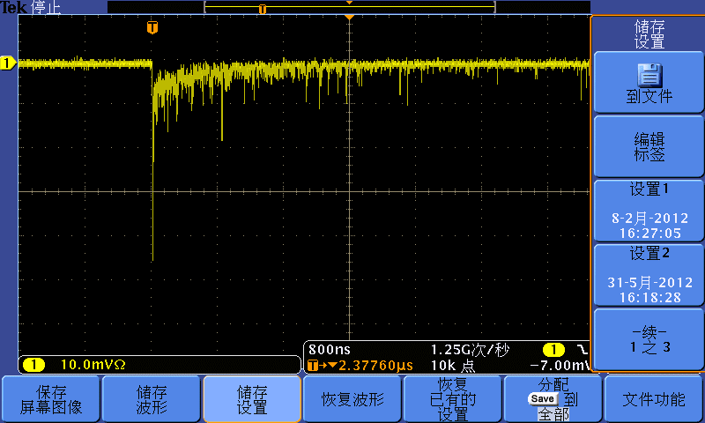
波形数字化各种方案技术特点
基于SCA方案
基于高速ADC方案
缺陷
  死时间大、SCA设计难点
应用特色
  快速采样窄脉冲
  事例率较低
  集成度较高
技术现状
  主要用于粒子物理与核物理实验
  核心器件由研究所和大学研发
缺陷
  功耗大、受制于ADC技术发展
应用特色
  高事例率或长时间信号
  无死时间数据采集
  实时采样或无触发系统
技术现状
  应用各种科研、工业、军事领域
  核心器件以商业制造商为主

Slide 42
SCA技术现状
SCA ASIC
  模拟或模数混合芯片
  工艺尺寸减小提高芯片速度增加模拟电路设计难度
  工艺水平提升速度滞后于摩尔定律
遇到挑战
  带宽越来越高
  死时间越来越小
  动态范围越来越大
  功能的多样化

Slide 43
DRS5
input
shift register
CSCA
  Cascaded Switched Capacitor Arrays
Fast sampling stage
  32 units
Secondary sampling
  tsample=1/fsample
  降低存储速度
提高带宽
  输入电容更小
  5GHz
提高采样率
  快速存储
  20GSPS
. . . . . . . . . . . . . . . . . . . . . . . . . . . . . . . . .
fast sampling stage
secondary sampling stage

Slide 44
ADC技术现状
ADC | AD9625 | AD9680 | ADC12D1800 | ADC12J2700 | ADC12J4000 | ADS54J40 | ADS54J60
Vendor | ADI | ADI | TI | TI | TI | TI | TI
Resolution /bits | 12 | 14 | 12 | 12 | 12 | 14 | 16
Sample rate /GSPS | 2~2.6 | 2 | 1.8/3.6 | 2.7 | 4 | 1 | 1
Channel | 1 | 1 | 2/1 | 1 | 1 | 1 | 1
FPBW /GHz | 3.2 | 2 | 2.8/1.25 | 3.2 | 3.2 | TBD | 1.2
Architecture | Pipelined | Pipelined | Folding interpolating | Folding interpolating | Folding interpolating | Folding interpolating | Folding interpolating
Power /W | 4.3 | 3.3 | 4.7 | 2.25 | 2.66 | TBD | 2.8
State | Active | Active | Active | Active | Active | Preview | Preview
Update July, 2015

Slide 45
MAHALO!

